Slide 1
“SISTEMAS DE ARMAS”
“EXPLOSIVOS MILITARES”
“ESPOLETAS”
REF: CAPÍTULO Nº 14 FRIEDEN

Slide 2
ESPOLETAS
Son dispositivos o mecanismos diseñados para activar la cadena detonante de toda arma o munición justo en el instante en que se cause el mayor daño esperado sobre el blanco a destruir/afectar, o en el momento en que se desee.
Para su activación efectiva se requiere que el blanco entregue alguna señal que sea captada por la espoleta, indicándole la proximidad o tenga contacto directo con éste.
Las espoletas activas, emiten señales para detectar el blanco, las pasivas, sólo captan las señales que emite o provoca el blanco, las semi activas usan señales de iluminación del blanco emitidas por una fuente externa.
Poseen mecanismos de seguridad y armado para evitar que se activen accidentalmente o en las proximidades de la plataforma lanzadora dentro del radio letal del arma.
El proceso de ARMADO de una espoleta es irreversible en algunos casos.

Slide 3
ESPOLETAS
CLASIFICACIÓN:
De Percusión o Impacto (Contacto) : Se activan al chocar físicamente con el blanco
De Tiempo: Se activan al cumplir un tiempo de funcionamiento pre-ajustado por el fabricante o el buque.
  Mecánica (Mecanismo de relojería)
  Electrónica (Micro chip)
  Pirotécnicas
De proximidad: Se activan al detectar la presencia física del blanco.
  Radio frecuencia (VT)
  Infrarroja (IR)
  Magnética
  Presión
  Ruido (Acústicas)
  Potencial eléctrico Submarino

Slide 4
ESPOLETAS
FUNCIONES:
MANTENER EL ARMA EN SEGURO.
ARMAR LA CADENA EXPLOSIVA.
RECONOCER O DETECTAR EL BLANCO.
ACTIVAR LA DETONACIÓN DE LA CABEZA DE COMBATE.

Slide 5
SISTEMA DE ESPOLETA BÁSICO
ESPOLETA
DISPOSITIVO DE
SEGURO Y
ARMADO
EXPLOSOR
CARGA
DETONANTE
DETONADOR

Slide 6
DISPOSITIVO DE SEGURO Y ARMADO
MANTIENE LA CABEZA DE COMBATE EN CONDICIÓN DE SEGURO MIENTRAS ÉSTA NO SEA DISPARADA (Manipulación y transporte). AISLA EL DETONADOR DEL RESTO DE LA CADENA DETONANTE.
AL SER LANZADAS O DISPARADAS, RETIRAN EL MECANISMO DE SEGURO Y ARMAN LA CADENA EXPLOSIVA A UNA DISTANCIA SEGURA PARA EL LANZADOR; EL LANZAMIENTO SE DETECTA POR ALGUNA DE LAS SIGUIENTES SITUACIONES:
ACELERACIÓN (Misiles, Torpedos y Munición)
TIEMPO DESPUÉS DEL LANZAMIENTO
ROTACIÓN (Proyectiles de artillería)
PRESIÓN (Torpedos, minas, armas lanzadas al espacio)
DISTANCIA (Misiles, Torpedos)
EL ARMADO SE EJECUTA ENTRE OTROS POR:
RETIRO DE SEPARADORES MECÁNICOS
COMPRESIÓN O LIBERACIÓN DE RESORTES
ALINEAMIENTO MECÁNICO DE CONDUCTOS
MECANISMOS DE TORNILLO (Hélices)

Slide 7
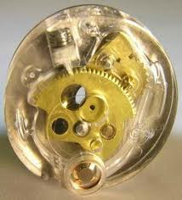
ALINEAMIENTO MECÁNICO DE CONDUCTOS
SEGURO INERCIAL (CONTRA RESORTE)
USADO EN PROYECTIL DE ARTILLERÍA.
EL MECANISMO APROVECHA LA ACELERACIÓN CENTRÍFUGA DE LA ROTACIÓN DEL PROYECTIL PARA RETIRAR EL SEGURO INERCIAL.
EL ARCO DENTADO GIRA POR ACCIÓN DE UN RESORTE Y ALINEA LOS CONDUCTOS QUE PERMITEN ARMAR LA CADENA DETONANTE.
UNA VEZ SE ALINEAN, UN PASADOR FIJA LOS CONDUCTOS EN POSICIÓN Y LA ESPOLETA QUEDA ARMADA EN FORMA IRREVERSIBLE.
CONDUCTOS DE FUEGO

Slide 8
LAS ESPOLETAS TIENEN VARIOS MECANISMOS DE ARMADO REDUNDANTES, OBJETO AUMENTAR SU SEGURIDAD.
SE CONECTAN EN “SERIE”.
PROBABILIDAD DE FALLAS POR SEGURIDAD DE ESPOLETAS NORMALMENTE INFERIOR A 1/10⁶. (1 FALLA EN 1 MILLÓN)
ARMA DISPARADA O LANZADA
Mecanismo 1
Mecanismo 2
ESPOLETAARMADA

Slide 9
SISTEMA DE ESPOLETA CON DISPOSITIVO DE SEGURIDAD Y ARMADO Y DISPOSITIVO DETECTOR DEL BLANCO
ESPOLETA
Dispositivo
Detector
Del
Blanco
Dispositivo
De
Seguridad
Y Armado
Detonador
Explosor
Carga
Detonante

Slide 10
ESPOLETAS
“CONFIABILIDAD FUNCIONAL” ES LA PROBABILIDAD DE QUE OCURRA UN CORRECTO FUNCIONAMIENTO DE LA ESPOLETA EN EL MOMENTO OPORTUNO. SUS MECANISMOS DETECTORES DEL BLANCO ACTÚAN EN “PARALELO”.
LA CONFIABILIDAD FUNCIONAL DEBE SER SUPERIOR A 10⁴. (1 falla en 10.000 tiros o lanzamientos.)
Mecanismo 1
ACTIVACIÓN DE LA CABEZA DE COMBATE
SEÑAL DE FUEGO
Mecanismo 2

Slide 11
TIPOS DE SISTEMAS DE DETECCIÓN DEL BLANCO
3.- DETECCION Y RECONOCIMIENTO DEL BLANCO
ESPOLETA DE IMPACTO O CONTACTO:
ACTIVA LA CABEZA DE COMBATE CUANDO SE PRODUCE EL IMPACTO O ROCE FÍSICO CON EL BLANCO, SOLO EL CONTACTO DIRECTO LA ACTIVA.
NO DISCRIMINA EL BLANCO QUE DESTRUYE.
CASI TODAS LAS ARMAS INCLUYEN ESTE TIPO DE ESPOLETA POR SU SIMPLICIDAD Y EFECTIVIDAD. PUEDEN TENER RETARDO PARA ASEGURAR UNA MAYOR PENETRACIÓN EN EL BLANCO.

Slide 12
ESPOLETA DETIEMPO O CON TEMPORIZADOR (PASIVA)
ACTIVA LA CARGA DE COMBATE DESPUÉS DE PASAR UN TIEMPO FIJO O AJUSTABLE. (El tiempo se cuenta después de armar la espoleta) EL TIEMPO ES AJUSTADO POR EL ARTILLERO BASADO EN EL CÁLCULO DEL MOMENTO EN QUE EL BLANCO ESTARÁ DENTRO DEL VOLUMEN DE DAÑOS DE LA CABEZA DE COMBATE.
(EJ.: ESPOLETAS MECÁNICAS DE TIEMPO O CRONÓMETRO DIGITAL, USADAS EN GRANADAS ILUMINANTES, CHAFF, BOMBAS DE AVIACIÓN CON RETARDO. LA FUNCIÓN DE AUTODESTRUCCIÓN DE ALGUNA MUNICIÓN SE ACTIVA POR UN PIROTÉCNICO ASOCIADO A TIEMPO DE VUELO.)

Slide 13
ESPOLETA DE PROXIMIDAD:
SE ACTIVA A CIERTA DISTANCIA DEL BLANCO, AL DETECTAR ALGUNA DE SUS CARACTERÍSTICAS FÍSICAS O SEÑALES QUE INDICAN LA PRESENCIA CERCANA DE ÉSTE Y QUE EJERCE INFLUENCIA SOBRE LA ESPOLETA. ( Activa o Pasiva)
NO REQUIERE CONTACTO FÍSICO CON EL BLANCO.
EJEMPLOS: ESPOLETA V.T., ESPOLETA CON SENSOR INFRARROJO (TÉRMICA), ESPOLETA ACÚSTICA ACTIVA Y PASIVA, ESPOLETA DE INFLUENCIA MAGNÉTICA Y ESPOLETA HIDROESTÁTICA (Presión)

Slide 14
ESPOLETA AMBIENTAL:
ACTIVA LA CABEZA DE COMBATE AL DETECTAR CAMBIOS EN EL MEDIO AMBIENTE QUE LA RODEA. NO DETECTA EL BLANCO OBJETIVO.
LA MAGNITUD O INTENSIDAD DEL CAMBIO DETECTADO, SIRVE PARA GRADUAR EL MOMENTO EN QUE SE ACTIVE LA CABEZA DE COMBATE.
EJEMPLOS: ESPOLETA HIDROESTÁTICA DE UNA CARGA DE PROFUNDIDAD (1 atmósfera cada 10 mts.) ESPOLETA BAROMÉTRICA DE BOMBA DE AVIACIÓN ( Presión atmosférica)

Slide 15
ESPOLETAS DE PROXIMIDAD
SON LAS DE MAYOR EMPLEO EN LAS ARMAS NAVALES.
SE ACTIVAN POR ALGUNA SEÑAL EMITIDA POR EL BLANCO:
a.- SEÑAL DE RADIO REFLEJADA EN EL BLANCO.
b.- CAMPO MAGNETICO. (Perturbación magnética)
c.- EMISION IR.
d.- CAMBIO DE PRESIÓN. (Efecto Bernoulli)
e.- IMPULSO ACÚSTICO.

Slide 16
ESPOLETAS DE PROXIMIDAD ELECTROMAGNÉTICAS O V.T.
DESARROLLADAS EN II G.M POR UK. Y LUEGO POR U.S.A.
IDEA ES AUMENTAR TAMAÑO VIRTUAL DEL BLANCO HASTA 10 VECES AL NO SER NECESARIO IMPACTARLO PARA ACTIVAR LA CABEZA DE COMBATE
V.T. = VARIABLE TIME

Slide 17
APLICACIONES ANTI-SUPERFICIE:
BOMBAS DE RACIMO, BOMBAS F.A.E.
ESPOLETAS V.T. RADARES.
RADAR de PULSO.
RADAR DOPPLER.
APLICACIÓN EN MISILES
MISILES A/A.
MISILES ANTIBUQUES.

Slide 18
ESPOLETAS MAGNETOESTÁTICAS
MIDEN VARIACIONES MAGNETICAS asociadas a los cascos de buques objetivos, (inducción eléctrica)
1) TORPEDO A/S.
2) TORPEDO ANTIBUQUES.
3) MINAS.
SON PASIVAS

Slide 19
ESPOLETAS ACÚSTICAS:
MIDEN VARIACIONES ACÚSTICAS (NIVEL DE RUIDO) EN EL MEDIO.
Pueden comparar huella acústica de un contacto con información de inteligencia acústica guardada en una base de datos.
1) TORPEDOS ANTIBUQUES.
2) MINAS.
SON PASIVAS

Slide 20
ESPOLETAS DE PROXIMIDAD
ESPOLETAS SÍSMICAS (ACÚSTICA EN OTRO RANGO DE FRECUENCIAS MÁS BAJO dificulta su barrido o contramedidas)
1) EJ: MINAS.
ESPOLETAS HIDROESTÁTICAS (MIDEN VARIACIONES DE PRESIÓN)
1) EJ: MINAS
ESPOLETAS COMBINADAS (COMBINACIÓN DE LAS ANTERIORES)

Slide 21
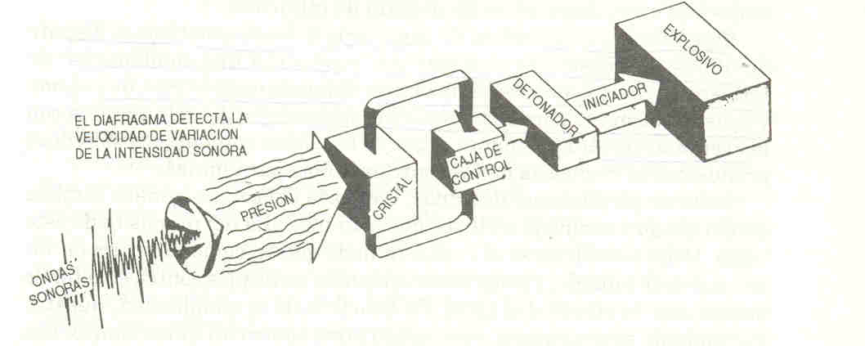
MECANISMO DE MINA ACÚSTICA

Slide 22
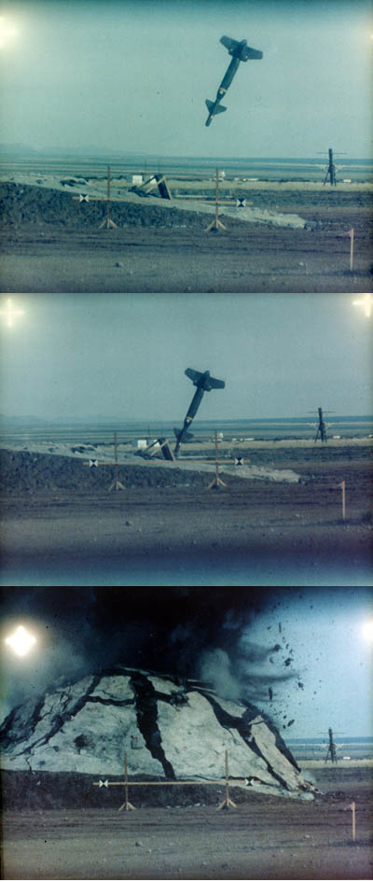
Penetración de hormigón armado: más de 6 m
BLU-113 Super Penetrator (USAF)
Esta Bomba es guiada por Laser que ilumina el punto de impacto, desde un emisor externo. ( Guiado semi activo)
Espoleta: IMPACTO CON RETARDO

Slide 23
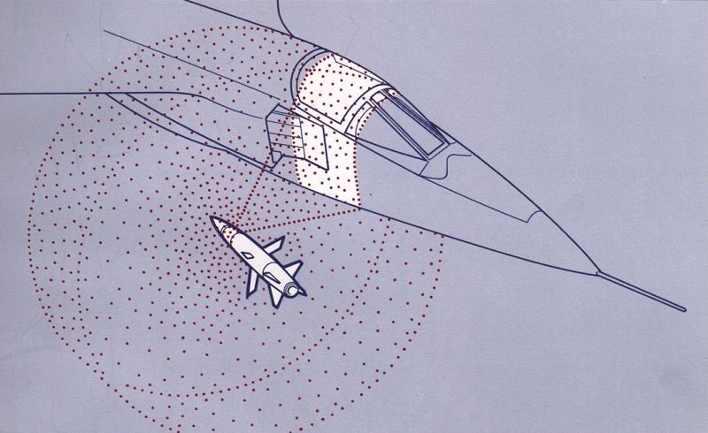
ESPOLETA LASER: Capta blancos laterales a 90° con el eje del misil y dentro del radio letal de la cabeza de combate de fragmentación. Usada en misil RBS-70.

Slide 24
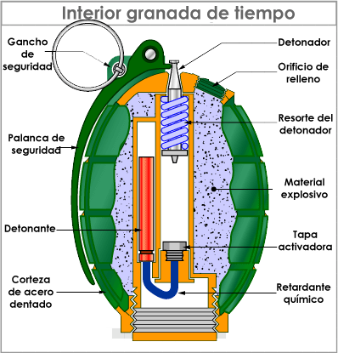
1° Se retira gancho de seguridad. Manteniendo la palanca de seguridad en su posición de seguro
2° Se lanza la granada y se desprende la palanca de seguridad
3° Se libera el detonador y este golpea la “tapa activadora”, iniciando la quema del retardante químico (4 a 5 segs.)
4° el retardante inicia la detonación de “Detonante” y la granada se desintegra en fragmentos

